Slide 1
Olympiáda dětí a mládeže

Slide 2
Olympiáda dětí a mládeže
Klíčový projekt ČOV pořádaný ve spolupráci s Asociací krajů ČR
Akci pořádáme jednou ročně, střídají se letní a zimní hry
ODM probíhá v režimu velkých olympijských her
Účastníky jsou reprezentace 14 krajů – mládež ve věku 13-16 let
ČOV pro každý ročník vybírá za spolupořadatele jeden z krajů
Rozdělení organizačních úkolů je zhruba 50/50 mezi ČOV a kraj
Přípravy každého ročníku trvají cca dva roky

Slide 3
Olympiáda dětí a mládeže
Velký dopad celého projektu
Motivace mladých sportovců – životní zážitek
Propagace mládežnického sportu obecně – ČT a další média
Spolupráce s kraji ČR a zvyšování jejich zájmu o sport
Propojení různých struktur českého sportu – při organizaci spolupracují – ČOV / Kraje / Národní svazy / Krajské svazy
Významné doprovodné projekty

Slide 4
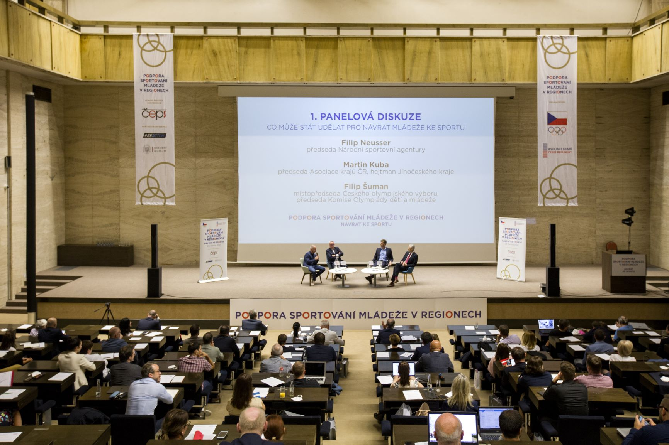

Slide 5
Olympiáda dětí a mládeže
ODM 2022 26. 6. – 1. 7. 2022, Olomoucký kraj
Přesun z roku 2021 na rok 2022 vzhledem ke COVIDU (během příprav změna politické reprezentace)
Hlavní lokality: Olomouc, Přerov, Prostějov, Kojetín, Uničov, Velká Bystřice
20 sportů, 35 sportovišť, 4 430 sportovců a doprovodů
Slavnostní zahájení: Fotbalový stadion Sigma Olomouc
Obměna sportů – na ODM 2022 bude například šerm

Slide 6
Olympiáda dětí a mládeže
ODM 2023 22. – 27. ledna 2023, Královéhradecký kraj
Hlavní lokality: Špindlerův mlýn, Vrchlabí, Trutnov, Nová Paka
Slavnostní zahájení: Hradec Králové - ČPP Aréna
Všechny zimní + další sporty vč. disciplíny pro hendikepované

